Slide 1
Организационная структура социальной защиты материнства и детства в Российской Федерации и в Волгоградской области
Лекция 2

Slide 2
План
Организационная структура социальной защиты материнства и детства в Российской Федерации
Организационная структура учреждений социальной защиты материнства и детства в Волгоградской области

Slide 3
1. Организационная структура социальной защиты материнства и детства в Российской Федерации

Slide 4
Федеральный орган исполнительной власти – Министерство труда и социальной защиты Российской Федерации.
Министр – Котяков Антон Олегович

Slide 5
К ведению Департаментов относятся вопросы:
демографической политики и гендерного равенства;
социальной защиты населения;
опеки и попечительства в отношении совершеннолетних недееспособных или не полностью дееспособных граждан;
социальной поддержки ветеранов и членов их семей;
социального обслуживания населения и предоставления социальных услуг.

Slide 6
Отделы департамента:
Отдел по выработке государственной политики в сфере демографической политики и вопросов гендерного равенства
Отдел по выработке государственной политики в сфере социальной поддержки семей с детьми
Отдел обеспечения мер социальной поддержки семей с детьми
Отдел по выработке государственной политики в сфере социальной защиты отдельных категорий граждан и взаимодействия с региональными органами и неправительственными организациями
Отдел по выработке государственной политики в сфере социальной защиты ветеранов
Отдел по выработке государственной политики в сфере социального обслуживания граждан

Slide 7
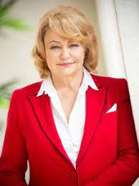
Федеральную законодательную власть в области социальной защиты материнства и детства представляет Комитет Госдумы по вопросам семьи, женщин и детей.
Председатель этого комитета Останина Нина Александровна (предшественник: Епифанова Ольга).

Slide 8
В ведении Комитета находятся вопросы, связанные с совершенствованием:
Семейного кодекса Российской Федерации;
Федерального закона от 19 мая 1995 г. № 81-ФЗ «О государственных пособиях гражданам, имеющим детей»;
Федерального закона от 29 декабря 2006 года № 256-ФЗ «О дополнительных мерах государственной поддержки семей, имеющих детей»;
и др.

Slide 9
2. Организационная структура учреждений
социальной защиты материнства и детства в
Волгоградской области

Slide 10
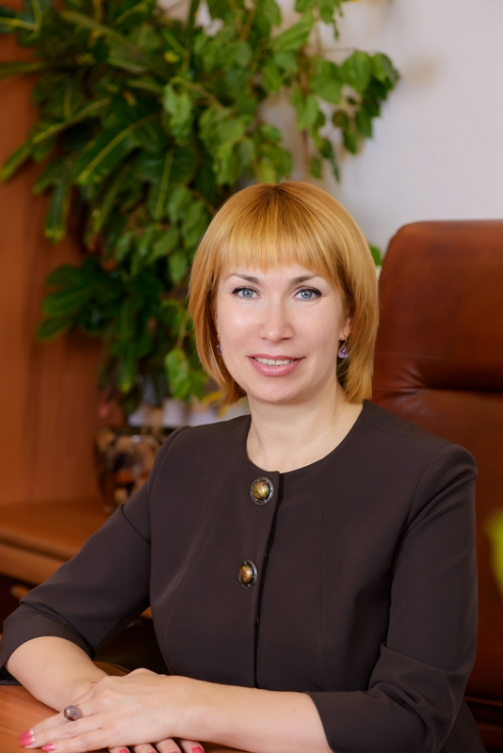
Региональный уровень
За социальную защиту вообще, и за социальную защиту материнства и детства в частности отвечает Комитет социальной защиты населения Волгоградской области (Облкомсоцзащиты).
Председатель комитета – Заботина Лилия Юрьевна.

Slide 11
Согласно Перечню государственных услуг, оказываемых государственными учреждениями социального обслуживания, находящимися в ведении комитета социальной защиты населения Волгоградской области, услуги по социальной защите материнства и детства это:
Предоставление социальных услуг в стационарной форме социального обслуживания детям-инвалидам, страдающими психическими расстройствами
ГКС СУ СО «Петроввальский дом-интернат для умственно отсталых детей»
Предоставление социальных услуг в стационарной форме детям-инвалидам и их родителям (законным представителям) в целях социально-медицинской реабилитации
ГБСУ СО «Областной реабилитационный центр для детей-инвалидов «Надежда»

Slide 12
Предоставление социальных услуг в полустационарной форме детям-инвалидам и их родителям в условиях дневного пребывания в целях социально-медицинской реабилитации
ГБСУ СО «Областной реабилитационный центр для детей-инвалидов «Надежда»
Предоставление социальных услуг в полустационарной форме детям-инвалидам, детям, испытывающим трудности в социальной адаптации, и их родителям в целях социальной реабилитации
ГКУ СО «Волгоградский областной реабилитационный центр для детей и подростков с ограниченными возможностями «Вдохновение»

Slide 13
Предоставление социальных услуг в стационарной форме несовершеннолетним в социально-реабилитационных центрах для несовершеннолетних (социально-реабилитационных отделениях для несовершеннолетних)
Предоставление социальных услуг в полустационарной форме несовершеннолетним в условиях дневного пребывания в социально-реабилитационных центрах для несовершеннолетних
Предоставление социальных услуг в полустационарной форме социального обслуживания в центрах (отделениях) психолого-педагогической помощи населению

Slide 14
Помимо учреждений социального обслуживания, услуги по социальной защите материнства и детства осуществляют центры социальной защиты населения. В каждом районе области и каждом районе города есть центр социальной защиты населения.

Slide 15
Перечень государственных услуг предоставляемых центрами социальной защиты населения:
Назначение и выплата дополнительного единовременного денежного пособия при рождении ребёнка (с 1 февраля 2023 года размер пособия составляет 22 909 рублей);
Назначение и выплата ежегодной единовременной денежной выплаты на детей, обучающихся в муниципальных общеобразовательных учреждениях, учреждениях начального и среднего профессионального образования, проживающих в малоимущих семьях с единственным родителем-отцом (размер самостоятельно);
Предоставление ежеквартальных адресных дотаций малообеспеченным семьям с детьми-близнецами, проживающим на территории Волгоградской области (размер самостоятельно);
Регистрация семьи в качестве многодетной и выдача удостоверения многодетной семьи и др.

Slide 16
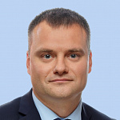
Орган законодательной власти на региональном уровне в области социальной защиты материнства и детства – это Комитет Облдумы Комитет по труду, социальной политике, вопросам семьи и делам ветеранов.
Председатель –Кареликов Евгений Андреевич.

Slide 17
Муниципальный уровень
Исполнительная власть
Комитет жилищной и социальной политики Администрации г. Волгограда (отраслевое подразделение Администрации Волгограда).
Председатель -Кострова Рената Владимировна.

Slide 18
Главной задачей Комитета
является формирование муниципальной политики, направленной на предоставление мер социальной поддержки отдельным категориям населения, постоянно проживающим на территории Волгограда, назначение и выплата муниципальных пособий в соответствии с нормативными правовыми актами органов местного самоуправления Волгограда.
Также Комитет исполняет государственные функции по социальной защите населения, делегированные субъектом Федерации.

Slide 19
Законодательная власть
Комитет Гордумы по социальной политике.
Председатель – Ефремов Иосиф Иофисович
Комитет проводит государственную политику Волгограда в сфере социальной защиты населения, а также координирует деятельность иных исполнительных органов государственной власти Волгограда в данной сфере и в сфере улучшения демографической ситуации в Волгограде.

Slide 20
СПАСИБО ЗА ВНИМАНИЕ!

